Slide 1





Lĩnh vực phát triển ngôn ngữ
Chủ đề: Thế giới thực vật
Đề tài: Làm quen với chữ cái h,k
Giáo viên: Vũ Thị Quỳnh

Slide 2
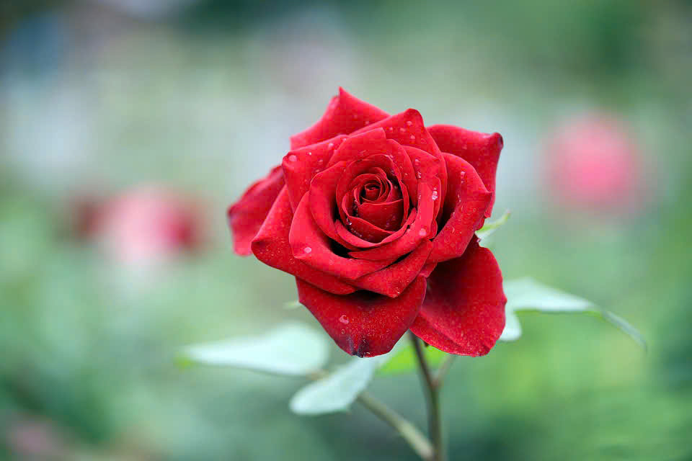
h
o
a
h
«
n
g

Slide 3




h

Slide 4

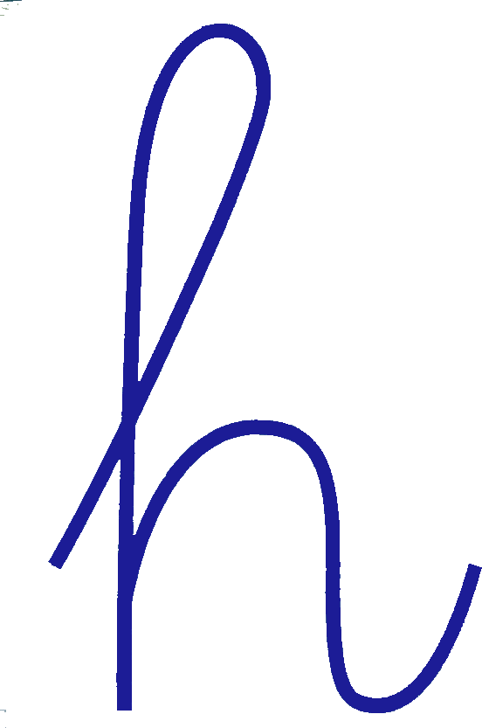
H
h

Slide 5
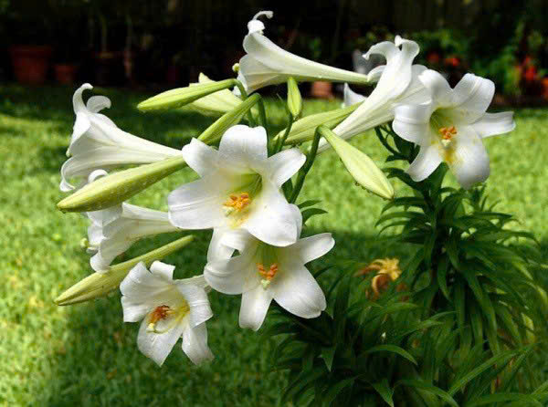

h
o
a
l
o
a
k
e
n

Slide 6


k

Slide 7
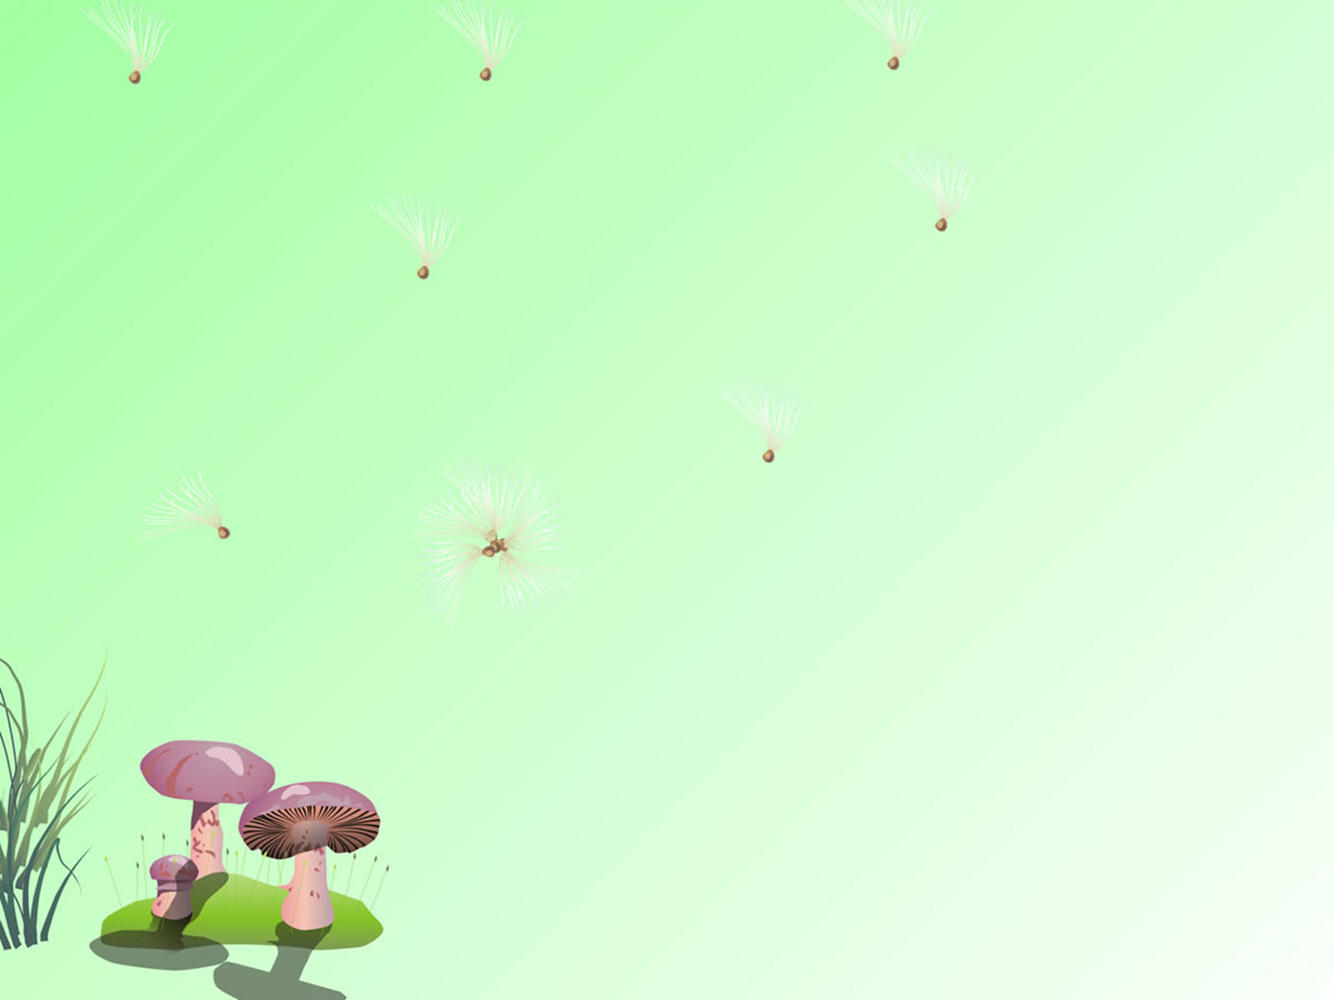

K
k

Slide 8






So sánh chữ cái h,k
h
k

Slide 9

Trò chơi củng cố

Slide 10


